Slide 1

CHÚA NHẬT VI
MÙA VỌNG
NĂM A

Slide 3


Slide 4
CA NHẬP LỄ
CHÚA SẼ NGỰ ĐẾN
Lm. Nguyễn Duy

Slide 5
1. Trong đêm tối trần đời mặt trời sáng ngời. Để cứu rỗi dân Người Chúa sẽ ngự đến. Vui cho những người nghèo hôm nay thấy Người.

Slide 6
Đk: Nào hãy mau dọn đường, dọn đường cho Chúa đến. Nào hãy mau dọn đường mừng Chúa thăm dân Người.

Slide 7
2. Reo vang hỡi người Tin Mừng của Chúa Trời. Để cứu rỗi dân Người Chúa sẽ ngự đến. Nghe như tiếng gọi mời loan đi khắp nơi.

Slide 8
Đk: Nào hãy mau dọn đường, dọn đường cho Chúa đến. Nào hãy mau dọn đường mừng Chúa thăm dân Người.

Slide 9
3. Trông xem khắp hoàn cầu tươi vui thắm mầu. Để cứu rỗi dân Người Chúa sẽ ngự đến. An vui đến cuộc đời mau mau đáp lời.

Slide 10
Đk: Nào hãy mau dọn đường, dọn đường cho Chúa đến. Nào hãy mau dọn đường mừng Chúa thăm dân Người.

Slide 11
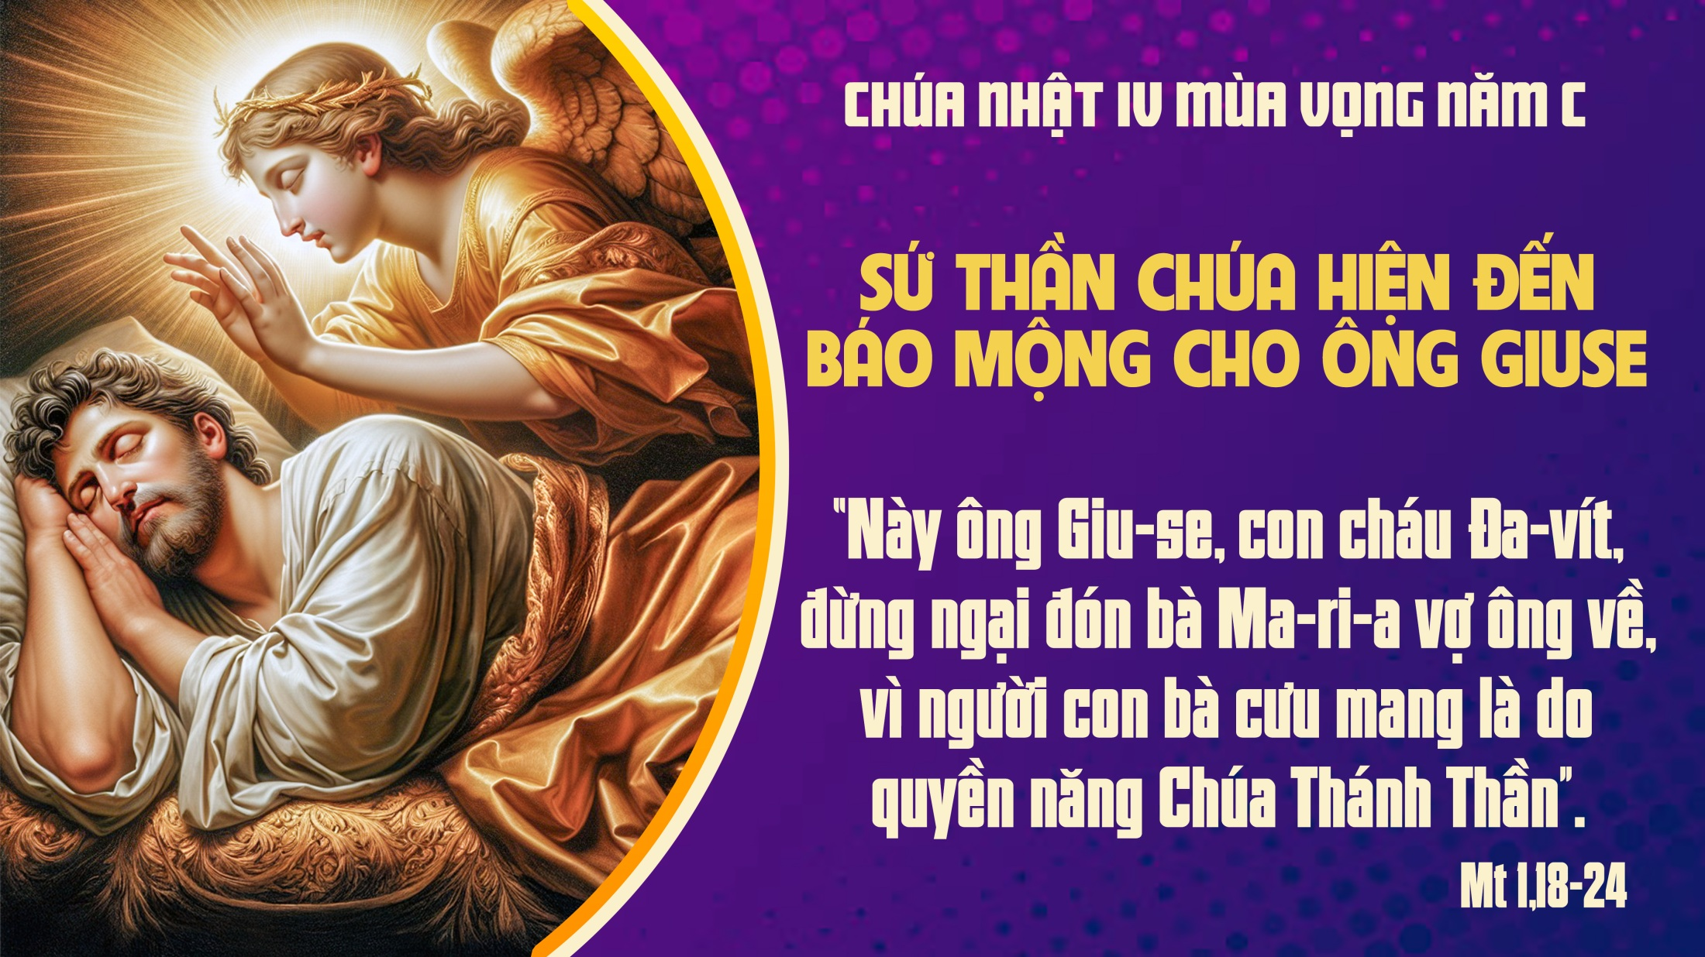

Slide 12
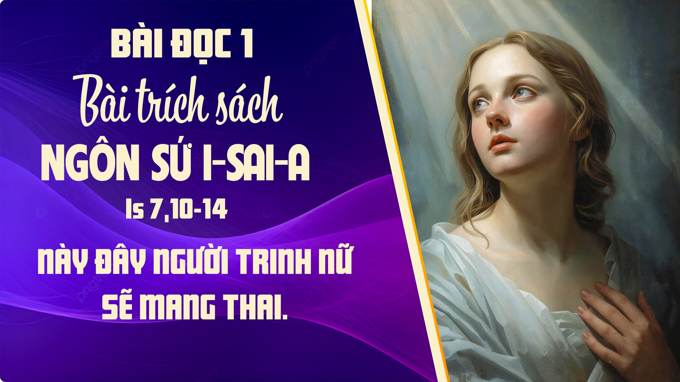

Slide 13
THÁNH VỊNH 23
CHÚA NHẬT VI MÙA VỌNG
NĂM A
Lm. Kim long
03 câu

Slide 14
Đk: Chúa sẽ đến, Ngài là Đức Vua hiển vinh.

Slide 15
Tk1: Chúa chủ trị toàn thể trái đất và khắp dương gian, vạn dân muôn vật ở đó do tay Ngài tác tạo nên, đặt móng giữa lòng biển lớn củng cố giữa sông nước rộng.

Slide 16
Đk: Chúa sẽ đến, Ngài là Đức Vua hiển vinh.

Slide 17
Tk2: Hỏi ai người được trèo lên núi của Chúa cao quang, và ai cư ngụ đền thánh?
Ai tay sạch với lòng thanh, chẳng mê theo bả phù vân, chẳng tính mưu đồ phỉnh gạt.

Slide 18
Đk: Chúa sẽ đến, Ngài là Đức Vua hiển vinh.

Slide 19
Tk3: Chính họ được là được Thiên Chúa rộng rãi thi ân, được Chúa Cứu độ thưởng phúc. Đó chính là những tử tôn, dòng dõi những kẻ tìm Chúa, tìm kiếm Chúa Gia-cóp hoài.

Slide 20
Đk: Chúa sẽ đến, Ngài là Đức Vua hiển vinh.

Slide 21
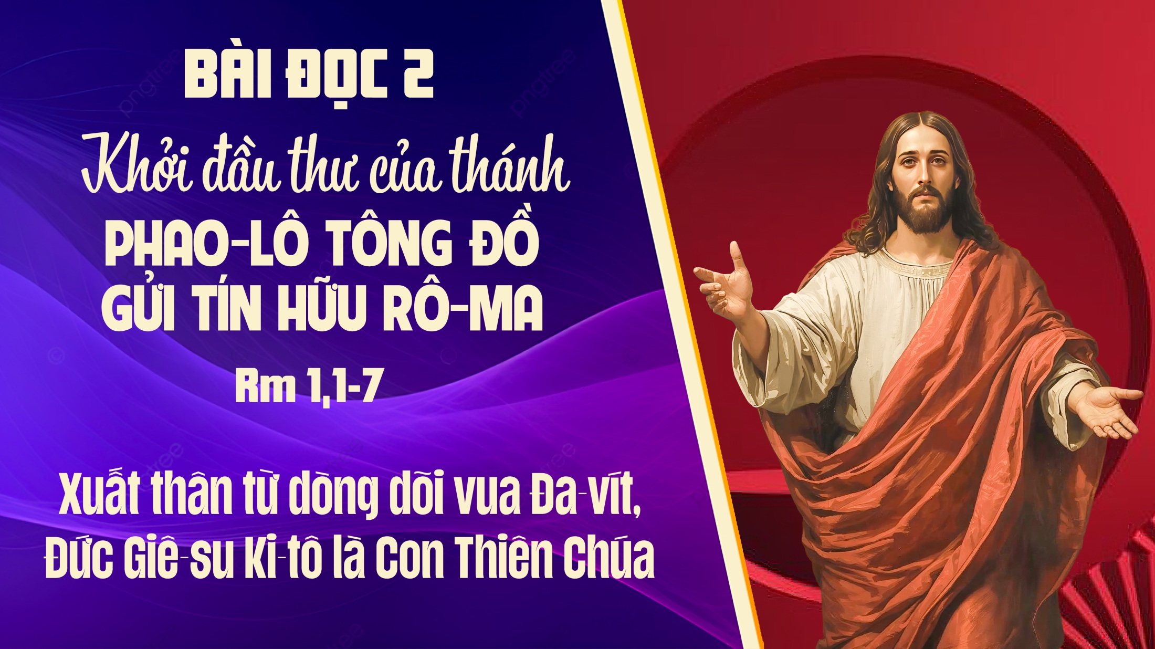

Slide 22
Alleluia-Alleluia.
Này đây một Trinh Nữ sẽ thụ thai, hạ sinh một con trai, người ta sẽ gọi tên Người là Em-ma-nu-el, nghĩa là Thiên Chúa ở cùng chúng tôi.
Alleluia.

Slide 24
KINH TIN KÍNH

Slide 25
Tôi tin kính một Thiên Chúa là Cha toàn năng, Đấng tạo thành trời đất, muôn vật hữu hình và vô hình.

Slide 26
Tôi tin kính một Chúa Giêsu Kitô, Con Một Thiên Chúa, Sinh bởi Đức Chúa Cha từ trước muôn đời.

Slide 27
Người là Thiên Chúa bởi Thiên Chúa, Ánh Sáng bởi Ánh Sáng, Thiên Chúa thật bởi Thiên Chúa thật,

Slide 28
được sinh ra mà không phải được tạo thành, đồng bản thể với Đức Chúa Cha: nhờ Người mà muôn vật được tạo thành.

Slide 29
Vì loài người chúng ta và để cứu độ chúng ta, Người đã từ trời xuống thế.

Slide 30
Bởi phép Đức Chúa Thánh Thần, Người đã nhập thể trong lòng Trinh Nữ Maria, và đã làm người.

Slide 31
Người chịu đóng đinh vào thập giá vì chúng ta, thời quan Phongxiô Philatô; Người chịu khổ hình và mai táng, ngày thứ ba Người sống lại như lời Thánh Kinh.

Slide 32
Người lên trời, ngự bên hữu Đức Chúa Cha, và Người sẽ lại đến trong vinh quang để phán xét kẻ sống và kẻ chết, Nước Người sẽ không bao giờ cùng.

Slide 33
Tôi tin kính Đức Chúa Thánh Thần là Thiên Chúa và là Đấng ban sự sống, Người bởi Đức Chúa Cha và Đức Chúa Con mà ra,

Slide 34
Người được phụng thờ và tôn vinh cùng với Đức Chúa Cha và Đức Chúa Con: Người đã dùng các tiên tri mà phán dạy.

Slide 35
Tôi tin Hội Thánh duy nhất thánh thiện công giáo và tông truyền.

Slide 36
Tôi tuyên xưng có một Phép Rửa để tha tội. Tôi trông đợi kẻ chết sống lại và sự sống đời sau. Amen.

Slide 37


Slide 38
CA DÂNG LỄ
LỄ DÂNG MONG ĐỢI
Lm. Nguyễn Duy

Slide 39
1. Niềm mong đợi xin dâng lên Chúa, trong bánh thơm ly rượu ngon. Đây lễ dâng của đoàn chúng con, van xin trời cao hãy đổ xuống trần làn sương phúc ân, xóa gội buồn đau thế nhân.

Slide 40
Đk: Xin Chúa thương vui nhận lấy, niềm tri ân thành kính con dâng. Xin Chúa ban con một Chúa, để muôn người thỏa nỗi chờ mong.

Slide 41
2. Lòng chân thành ăn năn thống hối, xin xót thương thứ tha tội lỗi, con thiết tha kêu cầu Chúa ơi! Nay con hỉ hoan thức tỉnh, mong đợi ngàn mây sẽ mưa, mưa tràn hồng ân cứu độ.

Slide 42
Đk: Xin Chúa thương vui nhận lấy, niềm tri ân thành kính con dâng. Xin Chúa ban con một Chúa, để muôn người thỏa nỗi chờ mong.

Slide 45
CA NGUYỆN HIỆP LỄ
CON MONG CHỜ CHÚA
Giang Tâm

Slide 46
1. Như đêm chờ sáng, như hoa chờ nắng, như đất chờ mưa. Mong Chúa hồn con đợi trông ngày đêm chiêm ngưỡng Ngài thôi. Cuộc đời đã qua giờ đây thấy rõ cuộc sống phù hoa. Xin Chúa từ nhân thanh tẩy hồn con hoàn toàn sạch trong.

Slide 47
Đk: Lạy Chúa nhân lành hay thương xót từ bi nhân ái. Hồn con khát khao về quê dấu yêu bao chờ mong. Trong khao khát mến yêu con ngước trông lên Ngài. Đợi ngày về Thiên Quốc vinh phúc ngàn thu.

Slide 48
2. Lênh đênh cuộc sống lo toan trần thế vô nghĩa giờ đây. Thân kiếp bụi tro phiêu lãng ngày nay chẳng có gì hơn. Đời này thoảng qua mở ra cuộc sốngvĩnh cửu ngày mai. Chỉ có những ai tìm Chúa mà thôi mới thật khôn ngoan.

Slide 49
Đk: Lạy Chúa nhân lành hay thương xót từ bi nhân ái. Hồn con khát khao về quê dấu yêu bao chờ mong. Trong khao khát mến yêu con ngước trông lên Ngài. Đợi ngày về Thiên Quốc vinh phúc ngàn thu.

Slide 50
3. Con mong chờ Chúa, con hy vọng Chúa Đấng Cứu Độ con. Con sống từng giây trong nỗi cậy trông nơi Chúa tình thương. Hồn con trông mong ngày nao hạnh phúc nơi cõi trường sinh. Chẳng có khổ đau, chỉ có niềm vui đời đời mà thôi.

Slide 51
Đk: Lạy Chúa nhân lành hay thương xót từ bi nhân ái. Hồn con khát khao về quê dấu yêu bao chờ mong. Trong khao khát mến yêu con ngước trông lên Ngài. Đợi ngày về Thiên Quốc vinh phúc ngàn thu.

Slide 53
CA KẾT LỄ
TRÔNG ĐỢI ƠN TRÊN
Vũ Đình Ân

Slide 54
Đk: Đoàn con trông mong lên Chúa cầu xin mưa Đấng cứu tinh. Ngày đêm con van xin Chúa dủ thương xuống ơn an bình.

Slide 55
1. Ngước mắt hướng về trời cao con van xin Ngài. Dủ thương cho đoàn con cái đang ngóng trông đợi ơn trên.

Slide 56
Đk: Đoàn con trông mong lên Chúa cầu xin mưa Đấng cứu tinh. Ngày đêm con van xin Chúa dủ thương xuống ơn an bình.

Slide 57
2. Với những tháng ngày đoàn con trông mong ơn Ngài. Chỉ van xin một hồng ân cứu rỗi muôn người thương đau.

Slide 58
Đk: Đoàn con trông mong lên Chúa cầu xin mưa Đấng cứu tinh. Ngày đêm con van xin Chúa dủ thương xuống ơn an bình.

Slide 59
3. Chúa hãy đoái nhìn đoàn con cô đơn bao ngày. Cầu mong sao được ơn Chúa rửa hết muôn tội con đây.

Slide 60
Đk: Đoàn con trông mong lên Chúa cầu xin mưa Đấng cứu tinh. Ngày đêm con van xin Chúa dủ thương xuống ơn an bình.

